Slide 1
Návod pro původce k přípravě dokumentů, které byly vybrány za archiválie, pro předání do archivu
Moravský zemský archiv v Brně

Slide 2
Moravský zemský archiv v Brně
Žádáme o spolupráci při přípravě dokumentů v obecních a městských spisovnách a spisovnách dalších původců pro trvalé uchování ve státním archivu.
Stručný návod, jak připravit dokumenty vybrané jako archiválie (zpravidla dokumenty typu A) pro předání a trvalé uchování ve státním archivu.
V případě dotazů se obraťte na zaměstnance MZA
a příslušných okresních archivů.

Slide 3
Žádost o spolupráci
Vážení původci, žádáme vás tímto o spolupráci při přípravě dokumentů vybraných jako archiválie pro trvalé uchování v Moravském zemském archivu v Brně a v jeho příslušných státních okresních archivech.
Doporučující stručný návod by měl napomoci
k bezproblémovému a plynulému dokončení skartačního řízení, úspěšnému předání a uložení dokumentů vybraných jako archiválie v příslušném archivu.
Správné uložení ve státním archivu zajistí zpomalení stárnutí a degradace archiválií, rychlé vyhledávání
a zpracování vašich požadavků a rešerší.

Slide 4
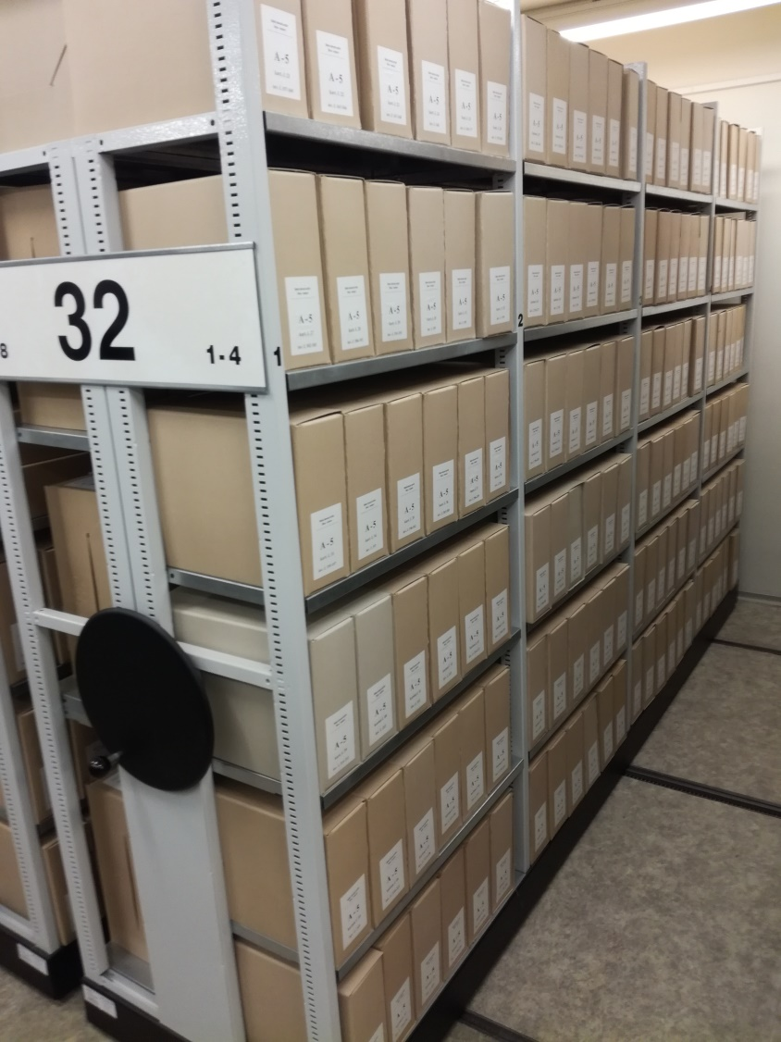
Co znamená pojem trvalé uchování?
Vybrané archiválie převzaté do státních archivů se stávají součástí Národního archivního dědictví České republiky.
Trvalé uchování
v optimálních klimatických podmínkách má zajistit jejich dlouhověkost.

Slide 5
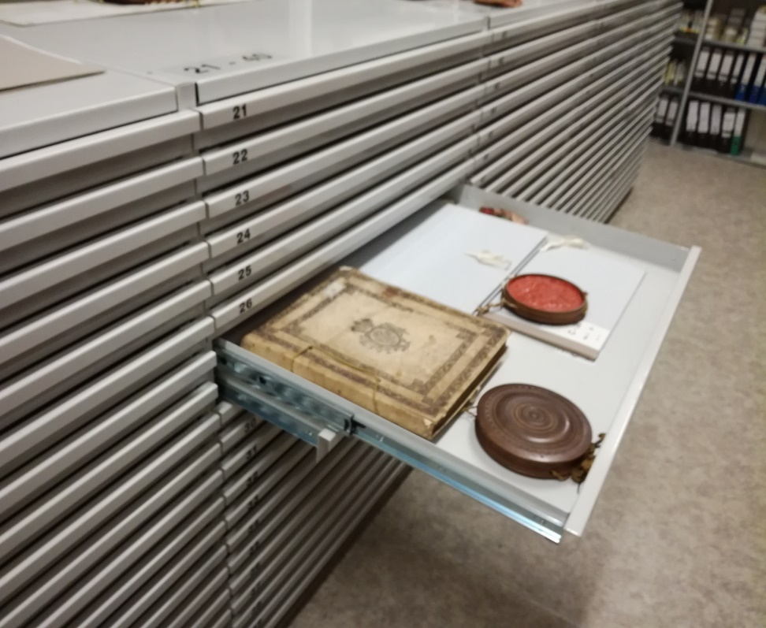
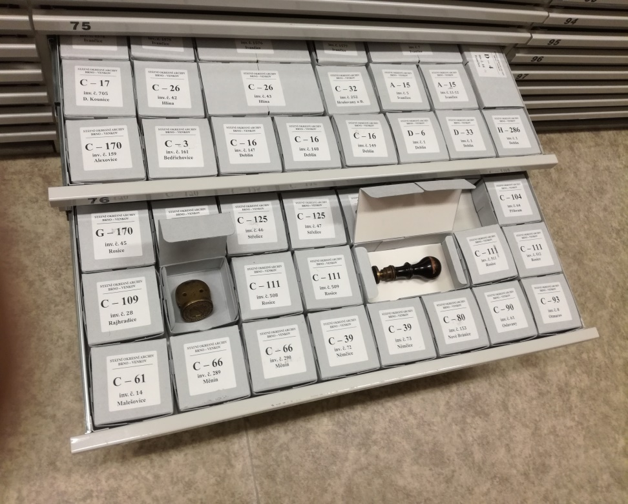
Co znamená pojem trvalé uchování?
Trvalé uchovávání pergamenových listin:
Trvalé uchovávání pečetních typářů:

Slide 6
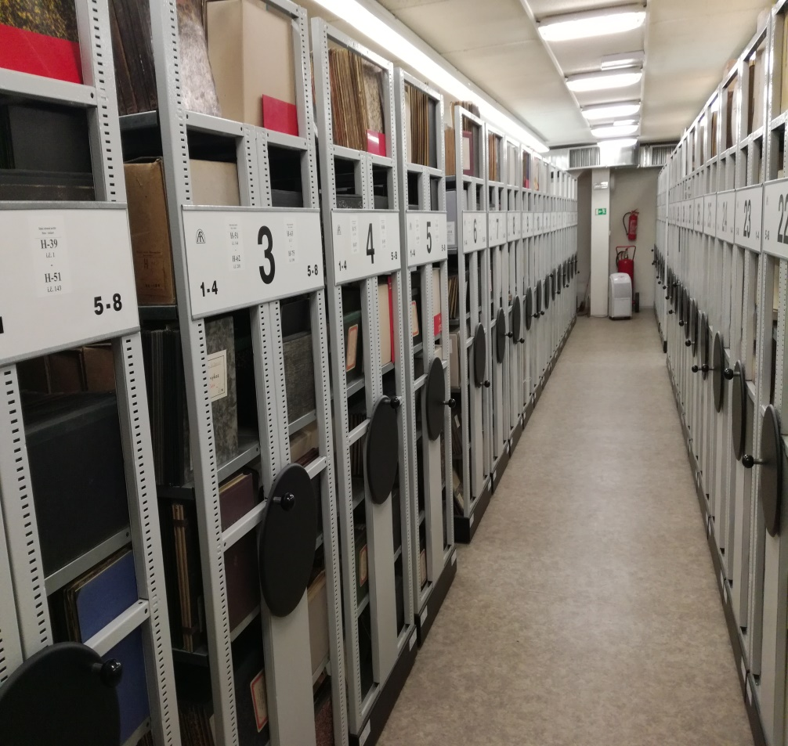
Jaké dokumenty jsou určeny pro trvalé uchování?
Archiválií se stává dokument, který vzhledem k politickému, hospodářskému, právnímu, historickému, kulturnímu a vědeckému významu i lokálního charakteru, byl vybrán ve veřejném zájmu k trvalému uchování a byl vzat do evidence archiválií Ministerstva vnitra České republiky.

Slide 7
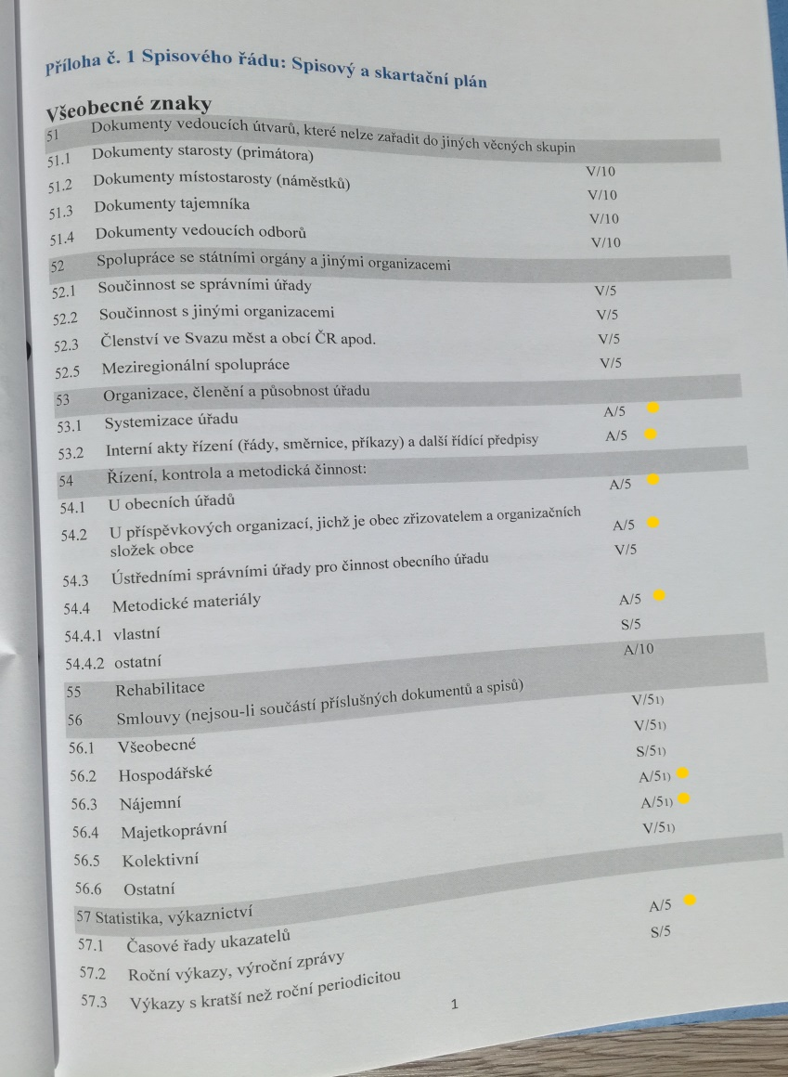
Jaké dokumenty jsou určeny pro trvalé uchování?
Dokumenty z produkce obcí a dalších původců, které se po uplynutí skartační lhůty a po předání do státního archivu stanou archiváliemi, jsou ve spisových a skartačních plánech zpravidla označeny písmenem A, archiv ale může dle svého uvážení vybrat
i V nebo S.

Slide 8
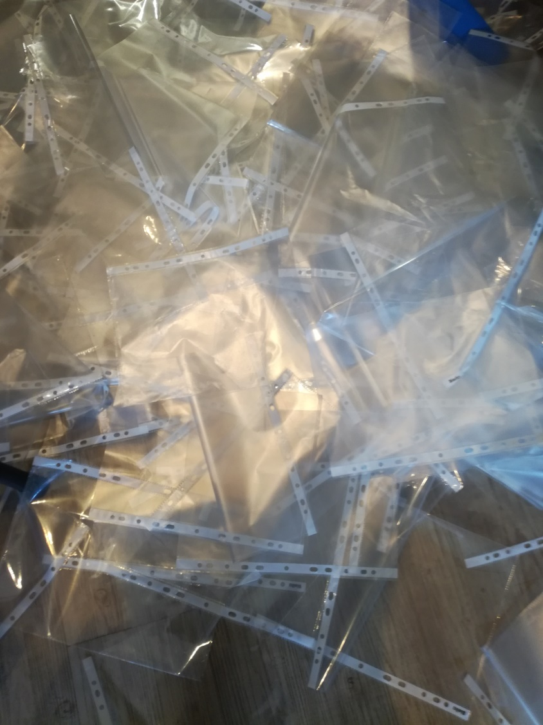
Jak připravit vybrané dokumenty pro trvalé uchování?
Ve státních archivech vznikají po odevzdání dokumentů hromady pořadačů, euro obalů a kovových sponek, které se musejí náležitým způsobem likvidovat.
Tyto kancelářské potřeby mohou sloužit původcům i nadále. Finanční úspora původce je nezanedbatelná.

Slide 9
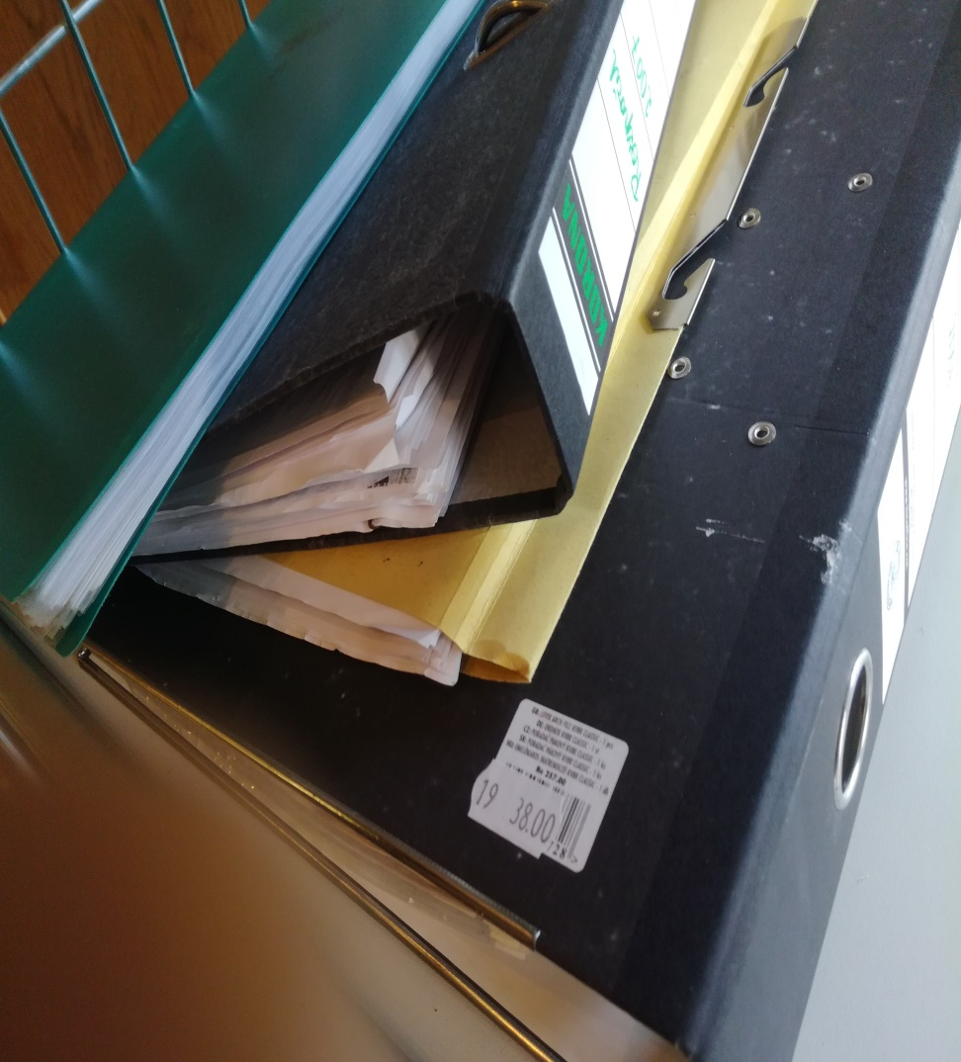
Jak připravit vybrané dokumenty pro trvalé uchování?
Doporučujeme předávat dokumenty bez pořadačů.
Původci většinou předávají dokumenty v pořadačích, které se musejí ve státních archivech odstraňovat
a likvidovat.
Kovové části pořadačů nevyhovují zákonným podmínkám pro trvalé uchování archiválií.

Slide 10
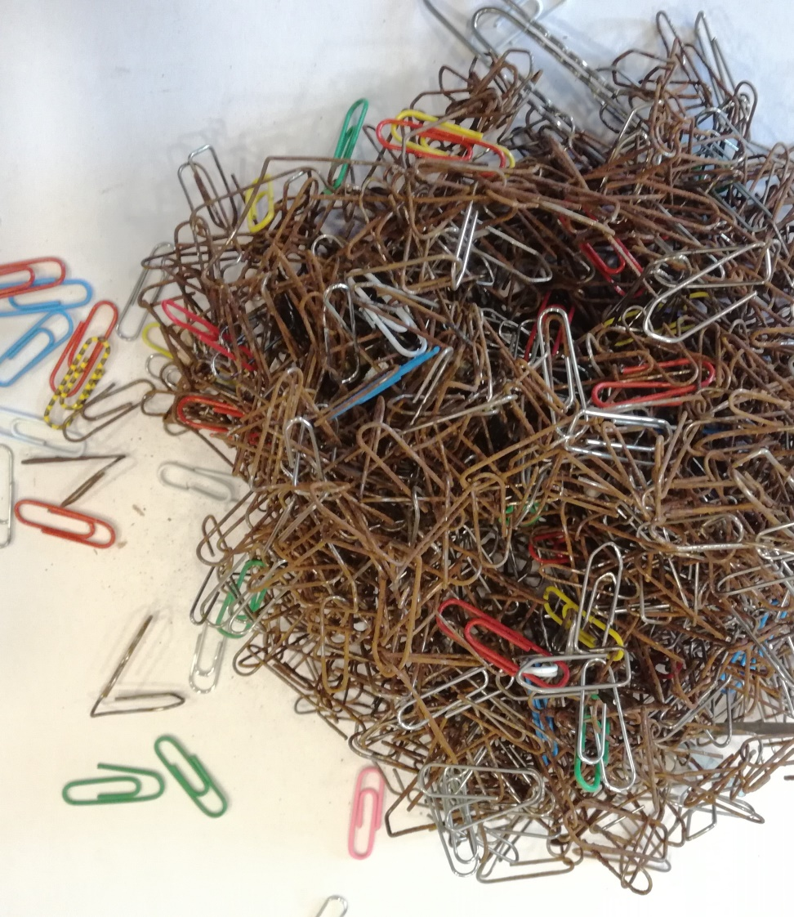
Jak připravit vybrané dokumenty pro trvalé uchování?
Doporučujeme odstranit kovové sponky.
Předávané dokumenty bývají spojovány velkým množstvím kovových sponek, navíc mnohdy již korodovaných, což nesplňuje podmínky pro trvalé uchování.

Slide 11
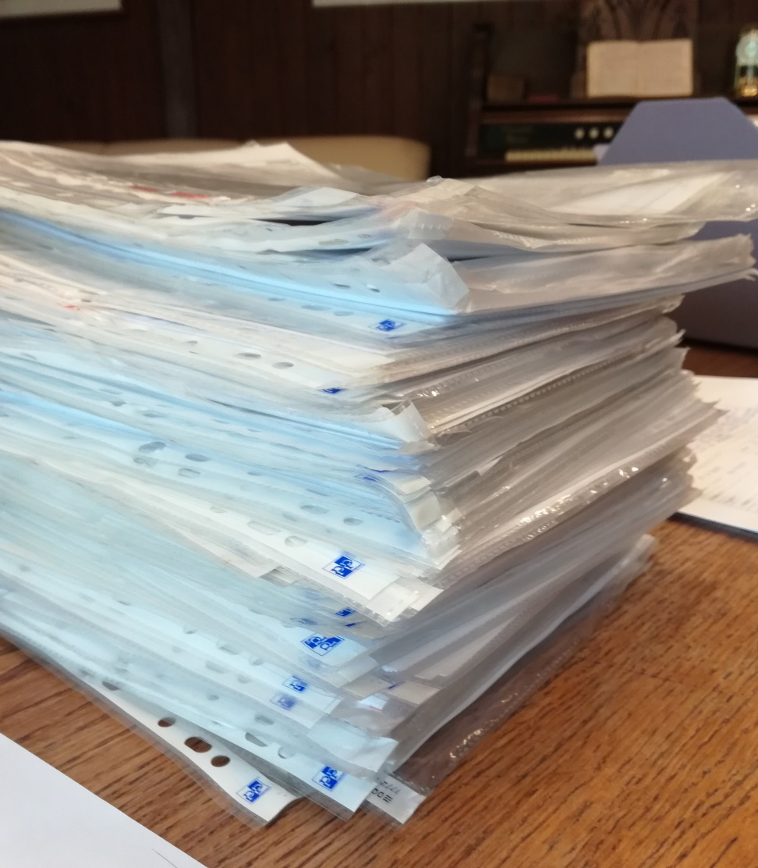
Jak připravit vybrané dokumenty pro trvalé uchování?
Doporučujeme pracovníkům spisoven vyjmout dokumenty při přípravě z euro obalů
a uspořádat je do tematických složek podle spisového plánu.
V pořadačích jsou předávané dokumenty uloženy mnohdy jednotlivě v plastových euro obalech, což nesplňuje podmínky pro trvalé uchovávání.

Slide 12
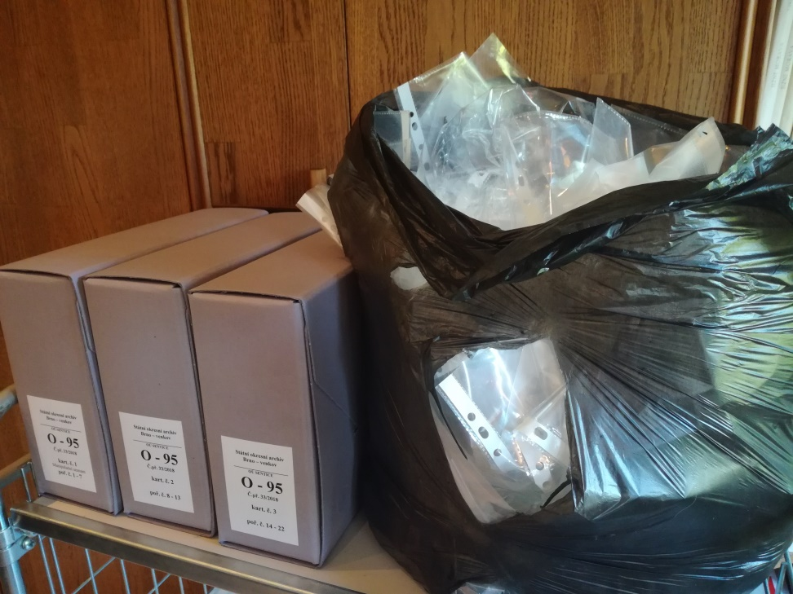
Jak připravit vybrané dokumenty pro trvalé uchování?
Z malého přírůstku obecních dokumentů
o třech archivních kartonech vznikne
až pytel euro obalů.

Slide 13
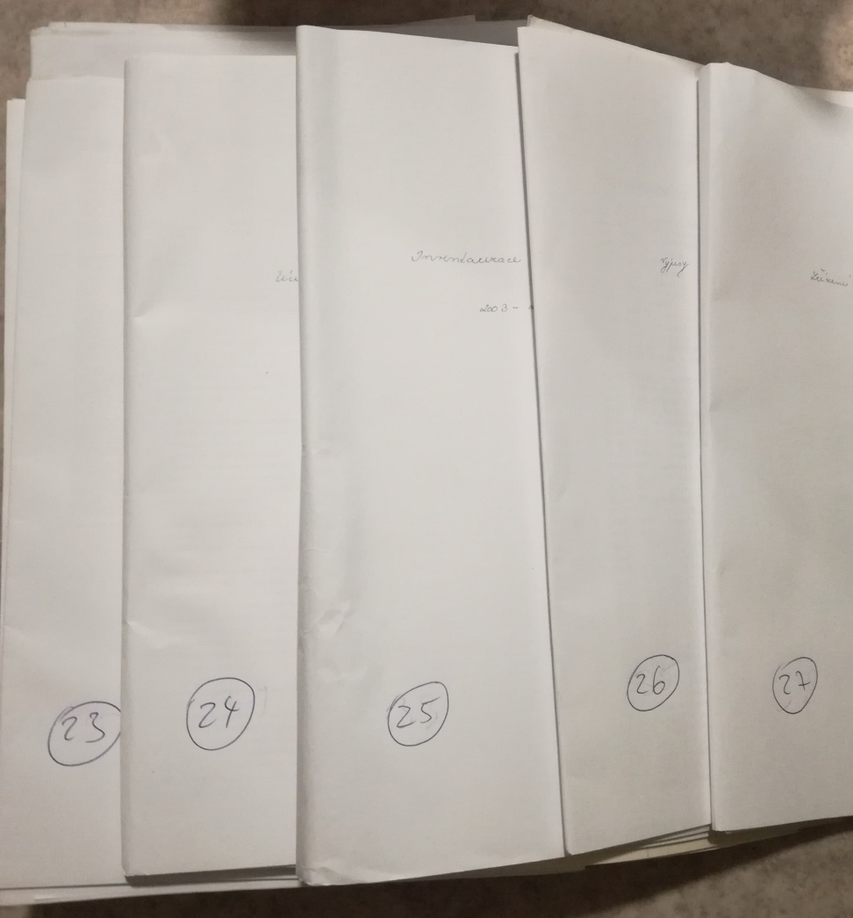
Jak připravit vybrané dokumenty pro trvalé uchování?
Vybrané dokumenty bez euro obalů a sponek pro předání do státního archivu doporučujeme vložit do papírových složek, ty tematicky popsat a vybavit pořadovým číslem podle seznamu, který je přílohou skartačního návrhu.

Slide 14
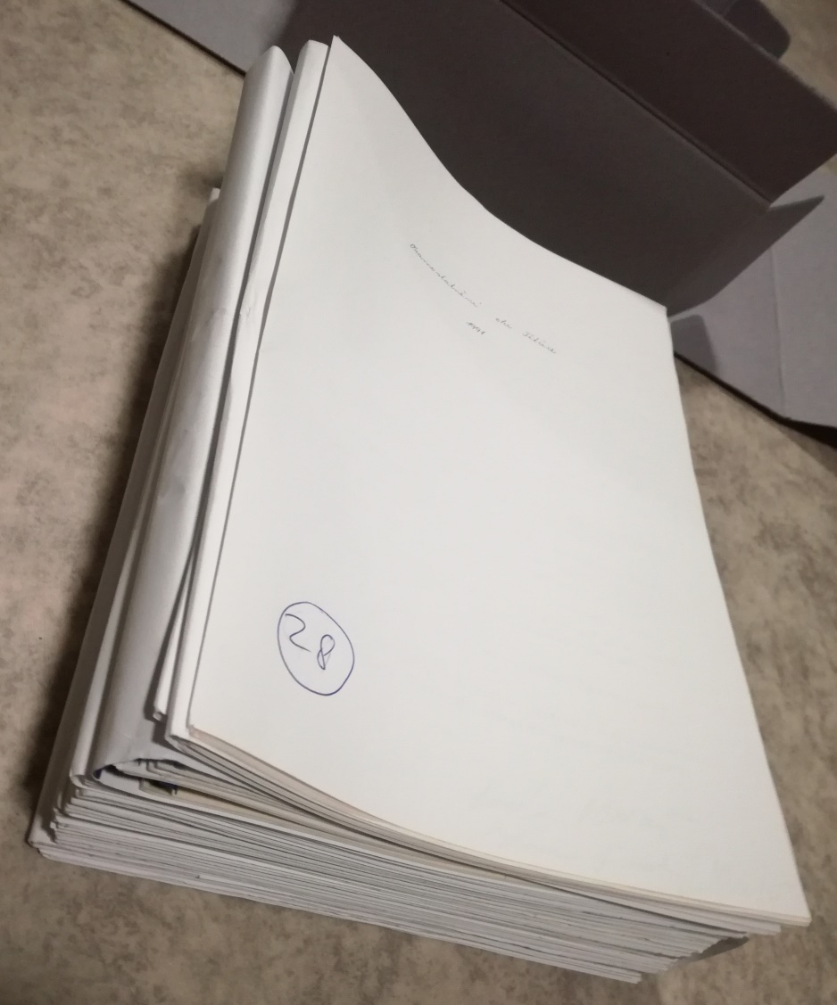
Jak připravit vybrané dokumenty pro trvalé uchování?
Do depozitářů je ukládán ve speciálních archivních kartonech čistý archivní materiál pro trvalé uchování.

Slide 15
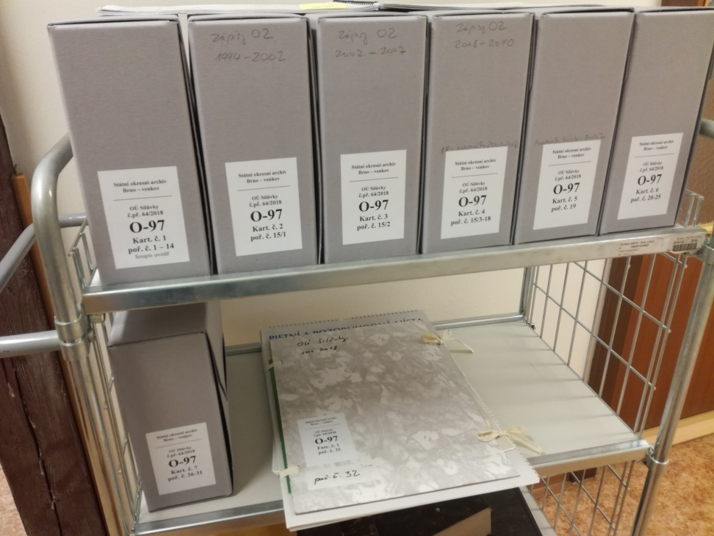
Jak připravit vybrané dokumenty pro trvalé uchování?
Vzorně zpracovaný přírůstek obce po ukončení skartačního řízení, viz obrázek.
Takto zpracované dokumenty jsou připraveny k vyhledávání dokumentů pro potřeby obce nebo jiných správních úřadů.

Slide 16
Moravský zemský archiv v Brně
Děkujeme Vám za spolupráci při přípravě Národního archivního dědictví České republiky z produkce Vašich úřadů.
Moravský zemský archiv v Brně
Státní okresní archiv Blansko
Státní okresní archiv Břeclav
Státní okresní archiv Brno-venkov
Státní okresní archiv Havlíčkův Brod
Státní okresní archiv Hodonín
Státní okresní archiv Jihlava
Státní okresní archiv Kroměříž
Státní okresní archiv Pelhřimov
Státní okresní archiv Třebíč
Státní okresní archiv Uherské Hradiště
Státní okresní archiv Vsetín
Státní okresní archiv Vyškov
Státní okresní archiv Zlín
Státní okresní archiv Znojmo
Státní okresní archiv Žďár nad Sázavou

